Slide 1
Урок сапопознания для 1-4 классов на тему:
«Общечеловеческие ценности»
Подготовила : учитель начальных классов Белоус Л.А
12 февраля 2018 год

Slide 2
«От меня будет
людям тепло»
.

Slide 3
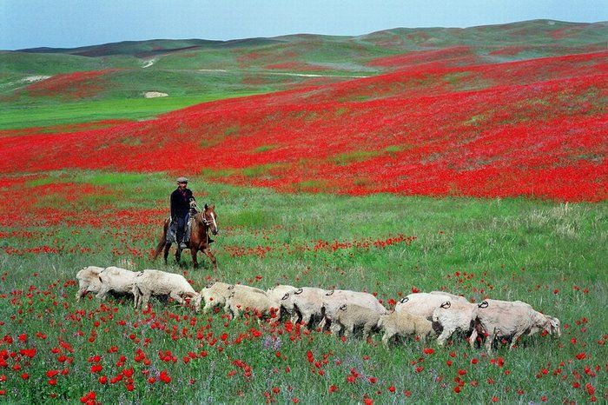
• Назарбаева Сара Алпысовна родилась 12 февраля 1941 года в селе Кызыл-Жар Карагандинской области.

Slide 4
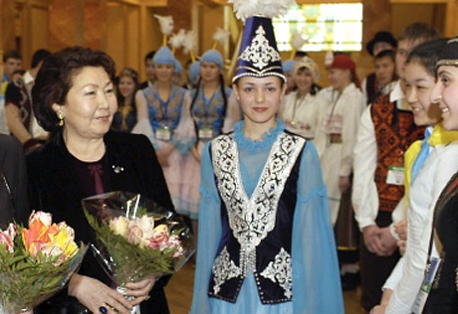
• Окончила завод-ВТУЗ при Карагандинском металлургическом комбинате, экономист, почетный профессор КазГу (2000 г.).

Slide 5
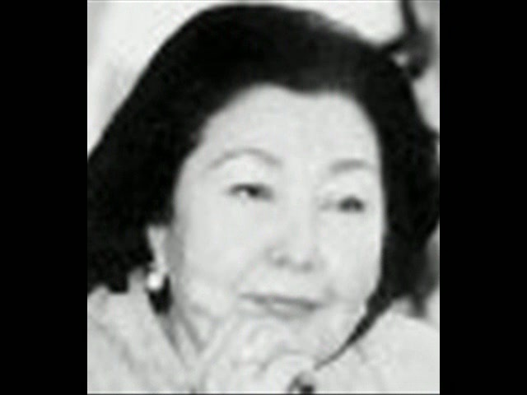
• После окончания ВТУЗа работала на Карагандинском металлургическом комбинате, ПО "Карагандауголь".

Slide 6
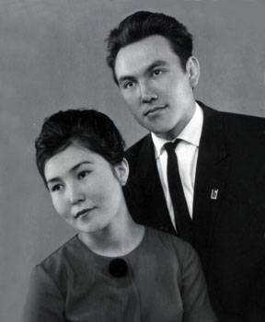
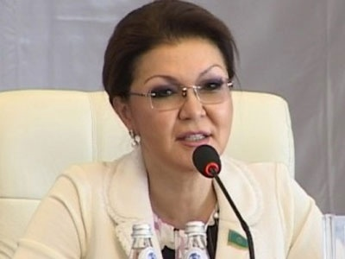
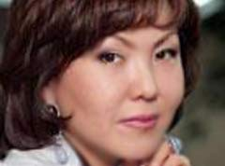
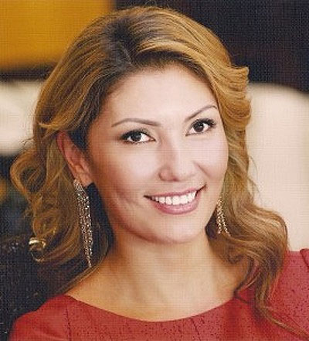
В 1962 году вышла замуж за Нурсултана Назарбаева, имеет трех дочерей (Дарига, 1963 г.р., Динара, 1967 г.р., Алия, 1980 г.р.), троих внуков (Нурали, 1985 г.р., Алтай, 1990 г.р., Айсултан, 1990 г.р.), трёх внучек (Венера, 2000 г.р., Дениза, 2004 г.р., Тиара, 2007 г.р.,) и правнука (Алан, 2005 г.р.).

Slide 7
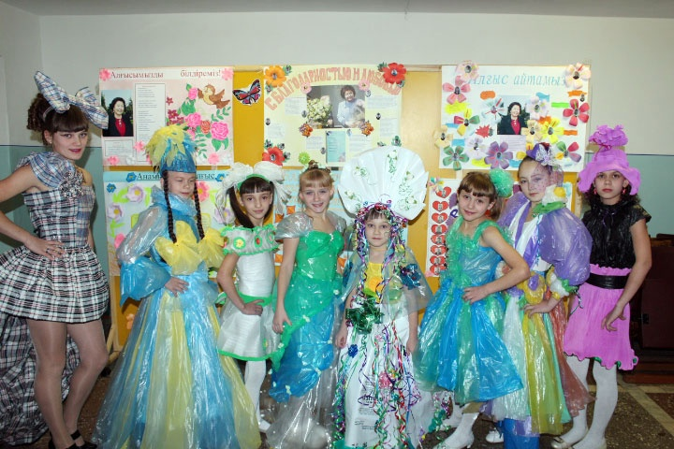
Она в 1992 году основала детский благотворительный фонд «Бобек» для осуществления святого дела по защите прав и интересов детей. Фонд оказывает реальную помощь обществу в решении проблем, связанных с обеспечением прав и законных интересов подрастающего поколения, нравственно-духовным образованием и воспитанием детей. "Бобек" организовал во всех регионах республики детские фонды при поддержке и оказания помощи детям-сиротам, инвалидам, детям из многодетных семей

Slide 8
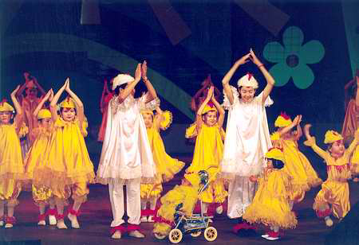
С июля 1994 г. - президент фонда "SOS - детские деревни Казахстана"(Филиал Австрийсго фонда «Киндер Интернациональ») С марта 1999 г. - председатель попечительского совета благотворительного фонда "Демография".

Slide 9
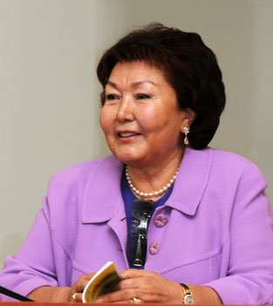
Сара Алпысовна выступает проповедником нравственно-духовного воспитания и гармоничного развития детей, построения высокоморального общества. Она стоит у истоков поиска детских талантов, поощрения детского творчества. Лауреат премии "Курманджан Датка" за плодотворную деятельность в области охраны здоровья, благотворительности и духовного формирования подрастающего поколения, обладательница звания "Мээрман Эне-98", почетный работник образования РК

Slide 10
Автор книг: "Педагогические проблемы укрепления и развития здоровья учащихся, их нравственного воспитания с использованием системы "Детка" Порфирия Корнеевича Иванова" (1999 г.); "Здоровье человека и система П. К. Иванова "Детка" (1999 г., в соавторстве); "Путь к себе. Учение Порфирия Корнеевича Иванова как метод воспитания здоровой личности" (1999 г.); "Этика жизни (2001 г.)"; "С любовью" (2001 г.).

Slide 11
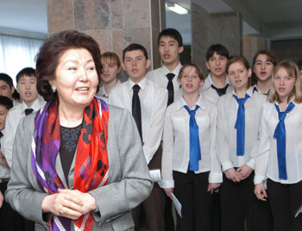
Деятельность Сары Алпысовны возрождает общечеловеческие ценности. Разработанная под ее руководством программа «Самопознание» позволяет детям с раннего возраста осваивать непростую науку — быть хорошим человеком.

Slide 12
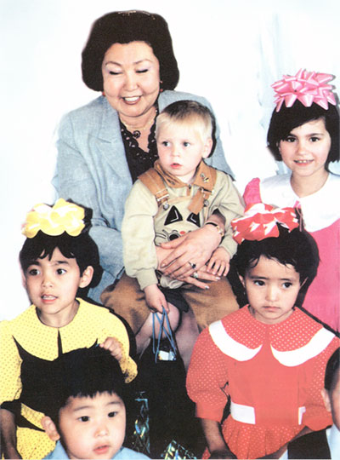
Ценности:
Истина – я всегда говорю правду, вижу хорошее в других, скромная, любознательная.
Любовь – люблю дружить, люблю свою семью, люблю животных, помогаю другим.
Мир и покой – вежливый, не люблю сердиться, соблюдаю дисциплину, терпеливый.
Праведное поведение – никогда не нарушаю обещания, не ссорюсь, уважаю родителей, учителей, старших, соблюдаю здоровый образ жизни, смелый.
Ненасилие – люблю помогать всегда и всем, не обижаю других, учу не вредить никому, умею работать в команде.

Slide 13
Круг радости:
Что для жизни нужно?
Солнце! (руки вверх)
Что для дружбы нужно?
Сердце! (правую руку на сердце )
Что для сердца нужно?
Любовь! ( рисуют в воздухе сердце )
Что для любви нужно?
Мир! (руки в стороны )

